Slide 1
תפילות אבות תקנום ותפילות כנגד תמידין
מחלוקת ר' יוסי ברבי חנינא ור' יהושע בן לוי
מאת:יאיר רוזנבלוט,דוד סוראני ורפאל מזוז

Slide 2
מחלוקת ר' יוסי ברבי חנינא ור' יהושע בן לוי
איתמר:
רבי יוסי ברבי חנינא אמר תפלות אבות תקנום
רבי יהושע בן לוי אמר ותפלות כנגד תמידין תקנום
תניא כוותיה דר' יוסי ברבי חנינא ותניא כוותיה דרבי יהושע בן לוי
תניא כוותיה דרבי יוסי בר' חנינא
אברהם תקן תפלת שחרית שנא' (בראשית יט, כז) וישכם אברהם בבקר אל המקום אשר עמד שם ואין עמידה אלא תפלה שנאמר (תהלים קו, ל) ויעמד פינחס ויפלל
יצחק תקן תפלת מנחה שנאמר (בראשית כד, סג) ויצא יצחק לשוח בשדה לפנות ערב ואין שיחה אלא תפלה שנאמר (תהלים קב, א) תפלה לעני כי יעטף ולפני ה' ישפוך שיחו
יעקב תקן תפלת ערבית שנאמר (בראשית כח, יא) ויפגע במקום וילן שם ואין פגיעה אלא תפלה שנאמר (ירמיהו ז, טז) ואתה אל תתפלל בעד העם הזה ואל תשא בעדם רנה ותפלה ואל תפגע בי
ותניא כוותיה דר' יהושע בן לוי:
מפני מה אמרו תפלת השחר עד חצות שהרי תמיד של שחר קרב והולך עד חצות ורבי יהודה אומר עד ארבע שעות שהרי תמיד של שחר קרב והולך עד ארבע שעות
ומפני מה אמרו תפלת המנחה עד הערב שהרי תמיד של בין הערבים קרב והולך עד הערב רבי יהודה אומר עד פלג המנחה שהרי תמיד של בין הערבים קרב והולך עד פלג המנחה
ומפני מה אמרו תפילת הערב אין לה קבע שהרי אברים ופדרים שלא נתעכלו מבערב קרבים והולכים כל הלילה
ומפני מה אמרו של מוספין כל היום שהרי קרבן של מוספין קרב כל היום רבי יהודה אומר עד שבע שעות שהרי קרבן מוסף קרב והולך עד שבע שעות
הברייתא:
ברייתא כמו ר' יוסי ברבי חנינא
ברייתא כמו ר'יהושע בן לוי

Slide 3
תניא כוותיה דרבי יוסי בר' חנינא

Slide 4
שחרית אברהם תיקן מתוך הברייתא
אברהם תקן תפלת שחרית שנא' (בראשית יט, כז) וישכם אברהם בבקר אל המקום אשר עמד שם ואין עמידה אלא תפלה
שנאמר (תהלים קו, ל) ויעמד פינחס ויפלל

Slide 5
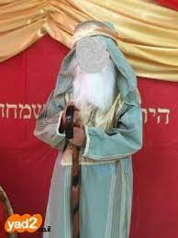
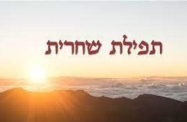
שחרית אברהם תיקן
תרשים
מאיפה אנו לומדים שעמידה זה תפילה?
שנאמר (תהלים קו, ל) ויעמד פינחס ויפלל
מאיפה יודעים שאברהם תקן את תפילת שחרית?
מכאן אנו לומדים שאברהם התפלל בבקר=תקן תפילת שחרית
אין עמידה אלא תפלה
שנאמר:"וישכם אברהם בבקר אל המקום אשר עמד שם"
מה זה עמד?

Slide 6
מנחה יצחק תיקן מתוך הברייתא
יצחק תקן תפלת מנחה
שנאמר (בראשית כד, סג) "ויצא יצחק לשוח בשדה לפנות ערב"
ואין שיחה אלא תפלה שנאמר (תהלים קב, א) תפלה לעני כי יעטף ולפני ה' ישפוך שיחו

Slide 7
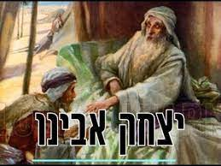
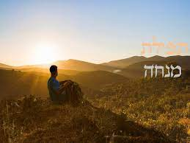
מנחה יצחק תיקן
תרשים
מכאן אנו לומדים שיצחק תיקן תפילת מנחה
מאיפה יודעים שיצחק תיקן את תפילת מנחה?
מכאן אנו לומדים ששיחה =תפילה
שנאמר (בראשית כד, סג) ויצא יצחק לשוח בשדה לפנות ערבלפנות ערב
שנאמר (תהלים קב, א) תפלה לעני כי יעטף ולפני ה' ישפוך שיחו
ואין שיחה אלא תפלה
מה זה לשוח?

Slide 8
ערבית יעקב תיקן מתוך הברייתא
יעקב תקן תפלת ערבית
שנאמר (בראשית כח, יא) "ויפגע במקום וילן שם"
ואין פגיעה אלא תפלה
שנאמר (ירמיהו ז, טז) "ואתה אל תתפלל בעד העם הזה ואל תשא בעדם רנה ותפלה ואל תפגע בי"

Slide 9
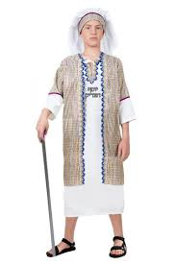
ערבית יעקב תיקן תרשים
*הדמויות אינן באות ח"ו לגלם את האבות הקדושים
יעקב אבינו*
שנאמר (ירמיהו ז, טז) ואתה אל תתפלל בעד העם הזה ואל תשא בעדם רנה ותפלה ואל תפגע בי
מאיפה יודעים שיעקב
תיקן את תפילת ערבית?
מכאן אנו לומדים שיעקב
תיקן את תפילת ערבית
הוכחה:פגיעה=תפילה}}
ואין פגיעה אלא תפלה
מה זה ויפגע?
שנאמר (בראשית כח, יא) ויפגע במקום וילן שם

Slide 10
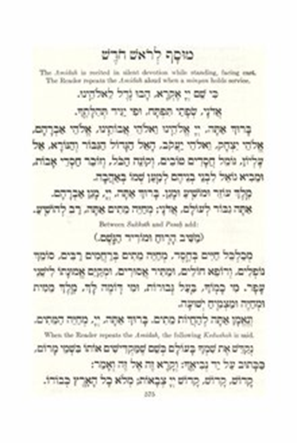
שיטת ר' יהושע בן לוי רבי יהושע בן לוי אמר ותפלות כנגד תמידין תקנום

Slide 11
שיטת חכמים- שחרית עד חצות כנגד תמיד של שחר מתוך הברייתא
מפני מה אמרו תפלת השחר עד חצות שהרי תמיד של שחר קרב והולך עד חצות ורבי יהודה אומר עד ארבע שעות שהרי תמיד של שחר קרב והולך עד ארבע שעות

Slide 12
שיטת חכמים- שחרית עד חצות כנגד תמיד של שחר תרשים
למה שחרית היא עד חצות?
מכאן אנו לומדים ששחרית היא עד חצות מכיון שתמיד של שחר הוא עד חצות
מכיון שתמיד של שחר הוא עד חצות

Slide 13
שיטת ר' יהודה- שחרית עד ארבע שעות כנגד תמיד של שחר מתוך הברייתא
ורבי יהודה אומר עד ארבע שעות שהרי תמיד של שחר קרב והולך עד ארבע שעות

Slide 14
שיטת ר' יהודה- שחרית עד ארבע שעות כנגד תמיד של שחר תרשים
מכאן אנו לומדים שתפילת שחרית היא כנגד תמיד של שחר
למה שחרית היא עד ארבע שעות
מכיוון שתמיד של שחר הוא עד ארבע שעות

Slide 15
שיטת חכמים-תפילת מנחה עד הערב כנגד תמיד של בין הערבים מתוך הגמרא
ומפני מה אמרו תפלת המנחה עד הערב שהרי תמיד של בין הערבים קרב והולך עד הערב

Slide 16
שיטת חכמים-תפילת מנחה עד הערב כנגד תמיד של בין הערבים תרשים
מכאן אנו לומדים שתפילת מנחה היא כנגד תמיד של בין הערביים
למה מנחה היא עד הערב?
מכיוון שתמיד של בין הערביים הוא עד הערב

Slide 17
שיטת ר' יהודה תפילת מנחה עד פלג המנחה כנגד תמיד של בין הערביים מתוך הגמרא
רבי יהודה אומר עד פלג המנחה שהרי תמיד של בין הערבים קרב והולך עד פלג המנחה

Slide 18
שיטת ר' יהודה תפילת מנחה עד פלג המנחה כנגד תמיד של בין הערביים תרשים
למה מנחה היא עד פלג המנחה?
מכאן אנו לומדים שתפילת מנחה היא כנגד תמיד של בין הערביים
מכיוון שתמיד של בין הערביים הוא עד פלג המנחה

Slide 19
שיטת כולם תפילת ערבית כל הלילה כנגד איברים ופדרים שלא נתעכלו מתוך הברייתא
ומפני מה אמרו תפילת הערב אין לה קבע שהרי אברים ופדרים שלא נתעכלו מבערב קרבים והולכים כל הלילה

Slide 20
שיטת כולם תפילת ערבית כל הלילה כנגד איברים ופדרים שלא נתעכלו תרשים
מדוע תפילת ערבית זמנה כל הלילה?
מכאן אנו לומדים שתפילת ערבית היא כנגד כל הלילה
מכיוון שאברים ופדרים שלא נתעכלו זמנם כל הלילה

Slide 21
שיטת חכמים תפילת מוסף כל היום כנגד קורבן מוסף מתוך הברייתא
ומפני מה אמרו של מוספין כל היום שהרי קרבן של מוספין קרב כל היום

Slide 22
שיטת חכמים תפילת מוסף כל היום כנגד קורבן מוסף תרשים
מכאן אנו לומדים שתפלת מוסף היא כנגד קרבן מוסף
מדוע תפילת מוסף מותר להתפלל כל היום?
מכיוון שקורבן מוסף קרב כל היום

Slide 23
שיטת ר' יהודה תפילת מוסף עד שבע שעות כנגד קורבן מוסף מתוך הברייתא
רבי יהודה אומר עד שבע שעות שהרי קרבן מוסף קרב והולך עד שבע שעות

Slide 24
שיטת ר' יהודה תפילת מוסף עד שבע שעות כנגד קורבן מוסף תרשים
למה תפילת מוסף היא עד שבע שעות?
מכיוון שקרבן מוסף קרב עד שבע שעות
אמור להיות כאן חץ
מכאן אנו לומדים שתפילת מוסף כנגד קרבן מוסף

Slide 25
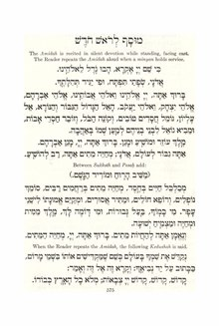
שמחים שצפייתם בנו באהבה!!! יאיר, דוד ורפאל

